Slide 1
Tepelné žiarenie
(Sálanie)

Slide 2
mechanizmus prenosu tepla
Elektromagnetické žiarenie z objektu
Spôsobené teplotou objektu
Zdrojom každé teleso
Vzniká tepelným pohybom atómov a molekúl

Slide 3
Jediný spôsob prenosu tepla, bez sprostredkujúceho látkového prostredia
So zvyšujúcou sa teplotou sa zväčšuje a takisto sa zväčšuje aj jeho frekvencia
Infračervené žiarenie býva zamieňané za tepelné

Slide 4
Pri teplote do 300 K nevnímame
Pri teplote nad 800 K vnímame ako viditeľné
Pri teplote nad 1000 K obsahuje zložku infračervenú, viditeľnú a ultrafialovú
Farba | Teplotný interval [ ⁰ C]
náznak červenej | 500 – 550
tmavo červená | 650 – 750
jasno červená s nádychom oranžovej | 850 – 950
červená s nádychom do žlta | 1 050 – 1 150
vznikajúca biela | 1 250 – 1 350
biela | 1 450 – 1 550

Slide 5
Zohriate telesá energiu nielen vyžarujú ale aj absorbujú
Časť energie sa odrazí, časť telesom prejde a časť sa absorbuje
Špeciálnym prípadom je absolútne čierne teleso

Slide 6
Absolútne čierne teleso
úplne pohlcuje elektromagnetické žiarenie
Malý otvor v telese s dutinou
Má najvyššiu intenzitu vyžarovania
Absorpčný koeficient je 1
Absorbtancia je 1
Emisivita je 1

Slide 7
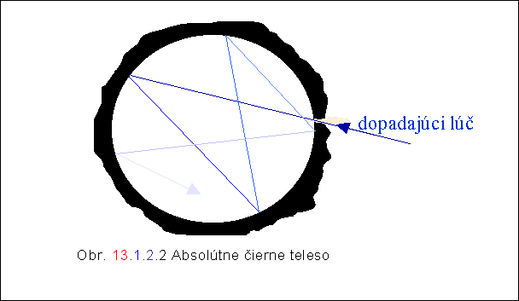
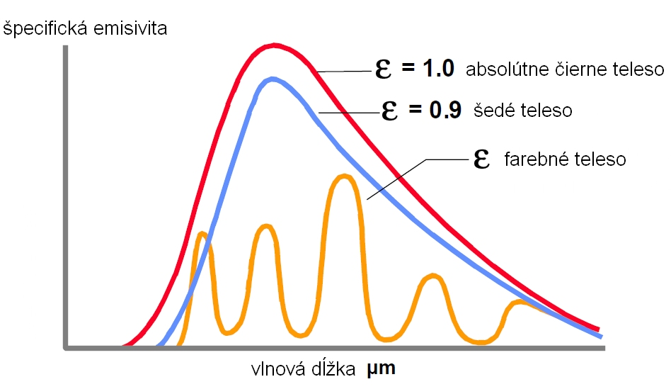

Slide 8
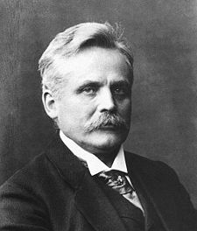
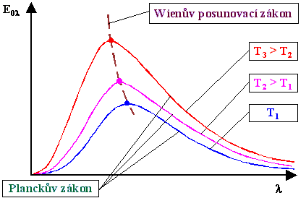
Wilhelm Wien
Nemecký fyzik
V roku 1911 získal Nobelovu cenu za fyziku
Wienov posunovací zákon

Slide 9
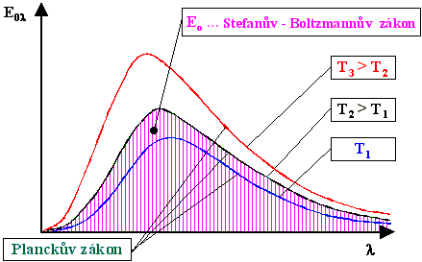
Stefanov-Boltzmannov zákon

Slide 10
Zdroje
http://kf-lin.elf.stuba.sk/prakticke/TepelneZiarenie_20101005.pdf
http://sk.wikipedia.org/wiki/S%C3%A1lanie
http://sk.wikipedia.org/wiki/Tepeln%C3%A9_%C5%BEiarenie
http://sk.wikipedia.org/wiki/Infra%C4%8Derven%C3%A9_%C5%BEiarenie

Slide 11
Ďakujem za pozornosť !
Lukáš Svat 3.A

